Slide 1
Szakdolgozat címe
Készítette: Hallgató neve
Konzulens: Konzulens neve

Slide 2
Témaválasztás motivációja, célkitűzés
Szöveg
Szöveg
Szöveg
Szöveg
Notes:
Érdemes azzal indítani a prezentációt, hogy röviden ismerteti a hallgató miért választotta a témát. Pl. A téma adott volt, mert gyakornokként XY vállalatnál dolgozott vagy Saját ötletként fogalmazódott meg, hogy XY problémára egy alkalmazást fejlesszen a hallgató vagy XY tanszék témái között a hallgatónak megtetszett XY oktató által kiírt téma stb.
Ha dolgozat vállalati környezetben készült, nem kell a vállalatot részletesen bemutatni, hányan dolgoznak, hány részleg van stb. Csak a megvalósítás szempontjából releváns információkat mondjuk itt el a vállalatról. Pl. A fejlesztett szoftver egy 11 ezer fős vállalat 5000 dolgozóját szolgálja ki stb.
Nagyon fontos, hogy ITT tömören összefoglalva egyértelműen fogalmazza meg a hallgató mi volt a szakdolgozat indulásakor az elérendő cél (Célkitűzés) és egyből be is mutathatja a hallgató az elkészült „eredményt” pl. egy képernyőképpel alátámasztva (A ). Bátran lehet elmondani azt is, hogy menet közben változtak az igények vagy hogy sikerült elkészíteni a tervezett alkalmazást stb.

Slide 3
Alkalmazott módszerek, eszközök; Fejlesztési környezet stb.
Szöveg
Szöveg
Szöveg
Notes:
Mindenképpen essék szó arról, hogy milyen módszereket, eszközöket, dokumentálási megoldásokat pl. UML modellező nyelv a specifikáció elkészítésére stb. alkalmazott a munka során a hallgató. Pl. ha ketten dolgoztak egy témán, azt is el kell mondani, hogyan osztották meg a munkát, milyen szoftverek alkalmaztak a csapatmunkára, változáskövetésre stb. Ezt követően a fejlesztési környezeteket felsorolva vagy egy ábra segítségével bemutatva ismertetni kell.

Slide 4
Cím
Ábrák, képek, táblázatok, szoftverfejlesztés esetén képernyőképek, a hallgató által fontosnak tartott kódrészletek, amelyek kihívást jelentettek a megvalósítás során szerepeljenek inkább a sok szöveg helyett, amelyek segítségével a saját munkájukat tudják bemutatni.
Notes:
Ezt követően 3-6 slide-on ismertetni kell a megvalósítási folyamatot, a saját munkát kiemelve (pl. ha egy vállalatnál készült a munka, ahol egy projektcsapat tagként tevékenykedett a hallgató, pontosan legyenek megnevezve a hallgató által elkészített feladatok), bemutatva az eredményeket. A képernyőképek (ha vannak) sokat segíthetnek.

Slide 5
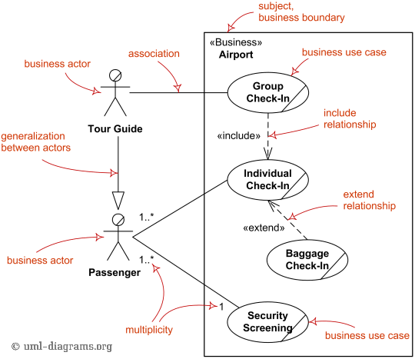
Cím
Ábrák, képek, táblázatok, szoftverfejlesztés esetén képernyőképek, a hallgató által fontosnak tartott kódrészletek, amelyek kihívást jelentettek a megvalósítás során szerepeljenek inkább a sok szöveg helyett, amelyek segítségével a saját munkájukat tudják bemutatni.
Notes:
Ezt követően 3-6 slide-on ismertetni kell a megvalósítási folyamatot, a saját munkát kiemelve (pl. ha egy vállalatnál készült a munka, ahol egy projektcsapat tagként tevékenykedett a hallgató, pontosan legyenek megnevezve a hallgató által elkészített feladatok), bemutatva az eredményeket. A képernyőképek (ha vannak) sokat segíthetnek.

Slide 6
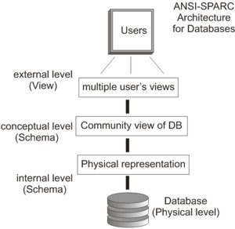
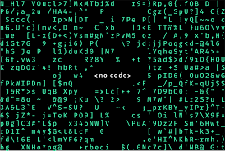
Cím
Ábrák, képek, táblázatok, szoftverfejlesztés esetén képernyőképek, a hallgató által fontosnak tartott kódrészletek, amelyek kihívást jelentettek a megvalósítás során szerepeljenek inkább a sok szöveg helyett, amelyek segítségével a saját munkájukat tudják bemutatni.
Notes:
Ezt követően 3-6 slide-on ismertetni kell a megvalósítási folyamatot, a saját munkát kiemelve (pl. ha egy vállalatnál készült a munka, ahol egy projektcsapat tagként tevékenykedett a hallgató, pontosan legyenek megnevezve a hallgató által elkészített feladatok), bemutatva az eredményeket. A képernyőképek (ha vannak) sokat segíthetnek.

Slide 7
Eredmények, tapasztalatok
Eredmények (Itt kerüljön bemutatásra az elkészített „termék” pl. Ha fejlesztés volt a szakdolgozati munka célja, akkor kerüljön bemutatásra a működő szoftver)
Szöveg
Szöveg
Tapasztalatok
Szöveg
Szöveg
Notes:
Összefoglalva ismertetni kell az elvégzett munkát, az elért eredményt, kiemelve a pozitív és negatív tapasztalatokat. Itt lehet megfogalmazni milyen tudással sikerült gazdagodni a munka során. Mutassuk be a szoftvert!

Slide 8
Továbbfejlesztési irányok
Notes:
Mindenképpen érdemes 1 slide erejéig röviden beszélni arról, hogyan lehetne tovább haladni a munkában. Milyen elképzelései vannak a hallgatónak az elkészült terméknek akár a fejlesztése, akár az üzemeltetése kapcsán. Ha valaki szoftverfejlesztési munkát végzett, aminek eredményeként egy felhasználói kör által használt szoftver jött létre, mindenképpen kell beszélni a bevezetés, üzemeltetési kérdésekről, kell lenni erre is elképzelésnek.

Slide 9
Köszönöm a figyelmet!

Slide 10
Bíráló által feltett kérdések
(Ha van kérdés, csak akkor. Kérdezzük meg a tisztelt bizottságot, hogy szeretnék-e, ha megválaszolnák a bíráló által feltett kérdéseket.)
Kérdés 1.
Kérdés 2.
Kérdés 3.

